Slide 1
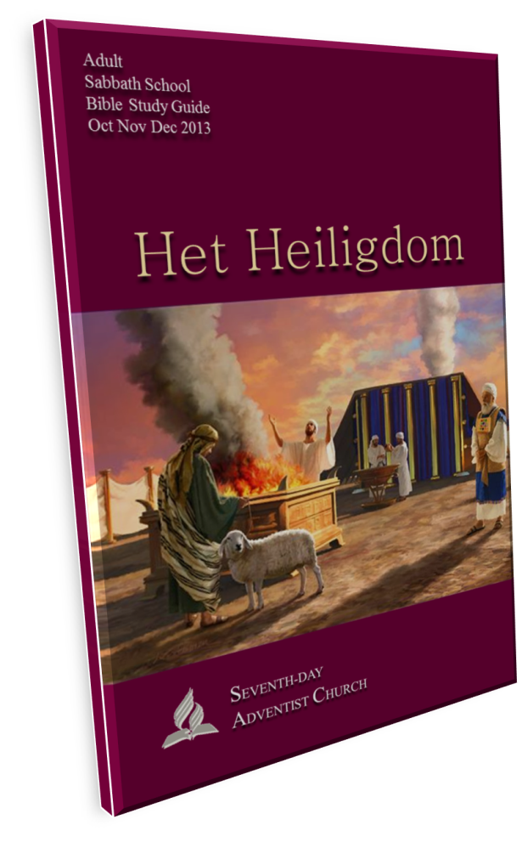
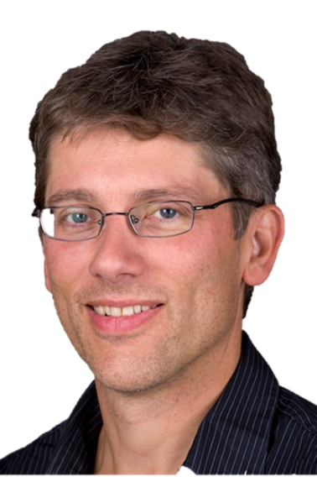
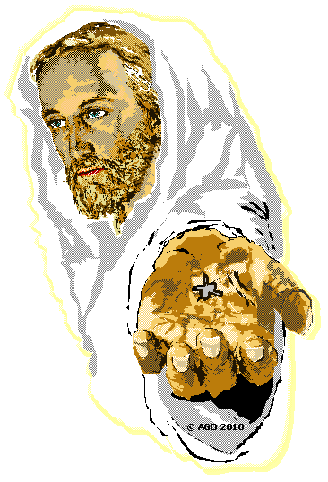
Zevende-Dags Adventisten
SABBAT SCHOOL
4e Kwartaal 2013
Het Heiligdom
Een Afbeelding
voor Redding
door:
Martin Pröbstl
INLEIDING

Slide 2
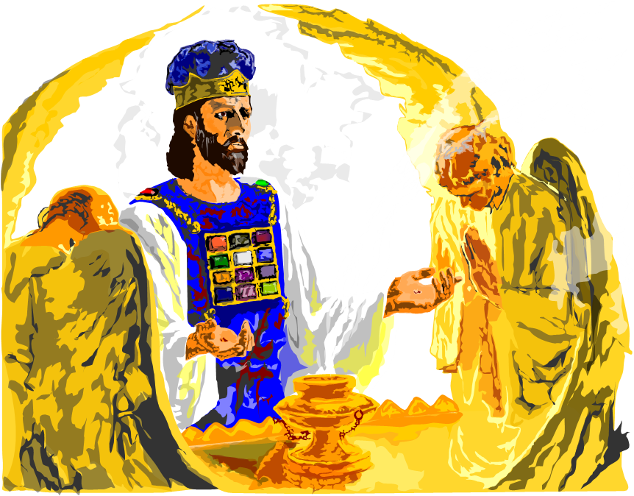
Zevende-Dags Adventisten
SABBAT SCHOOL
4e Kwartaal 2013
September 28–Oktober 4
LES 1
Het Hemels Heiligdom
INHOUDSOPGAAF

Slide 3
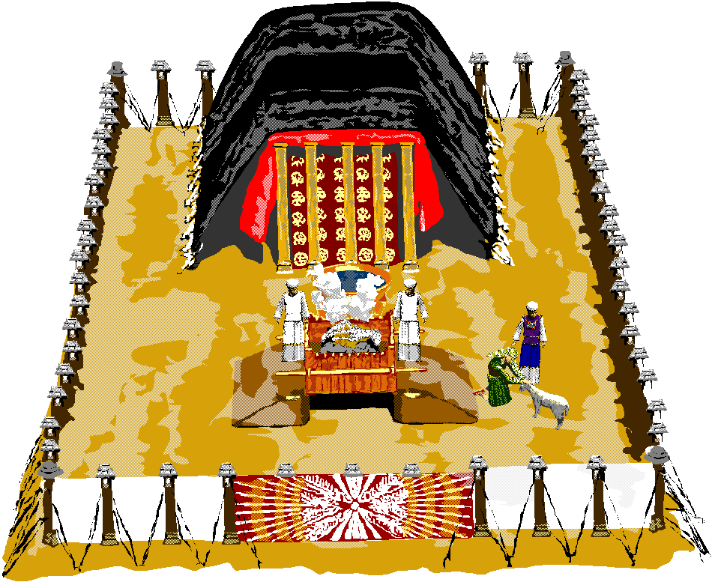
Zevende-Dags Adventisten
SABBAT SCHOOL
4e Kwartaal 2013
Oktober 5–Oktober 11
LES 2
“HEMEL” op Aarde
INHOUDSOPGAAF

Slide 4
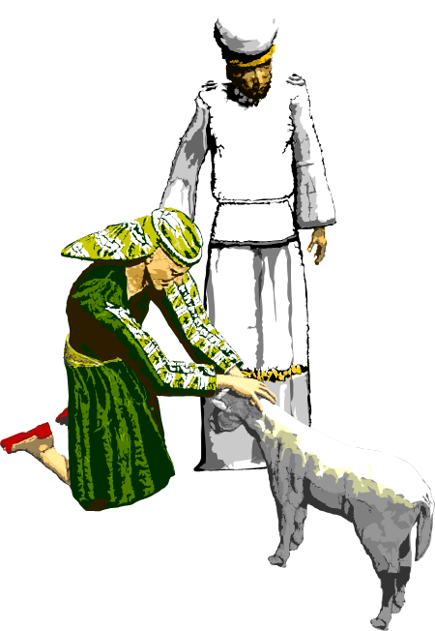
Zevende-Dags Adventisten
SABBAT SCHOOL
4e Kwartaal 2013
Oktober 12–Oktober 18
LES 3
Offers
INHOUDSOPGAAF

Slide 5
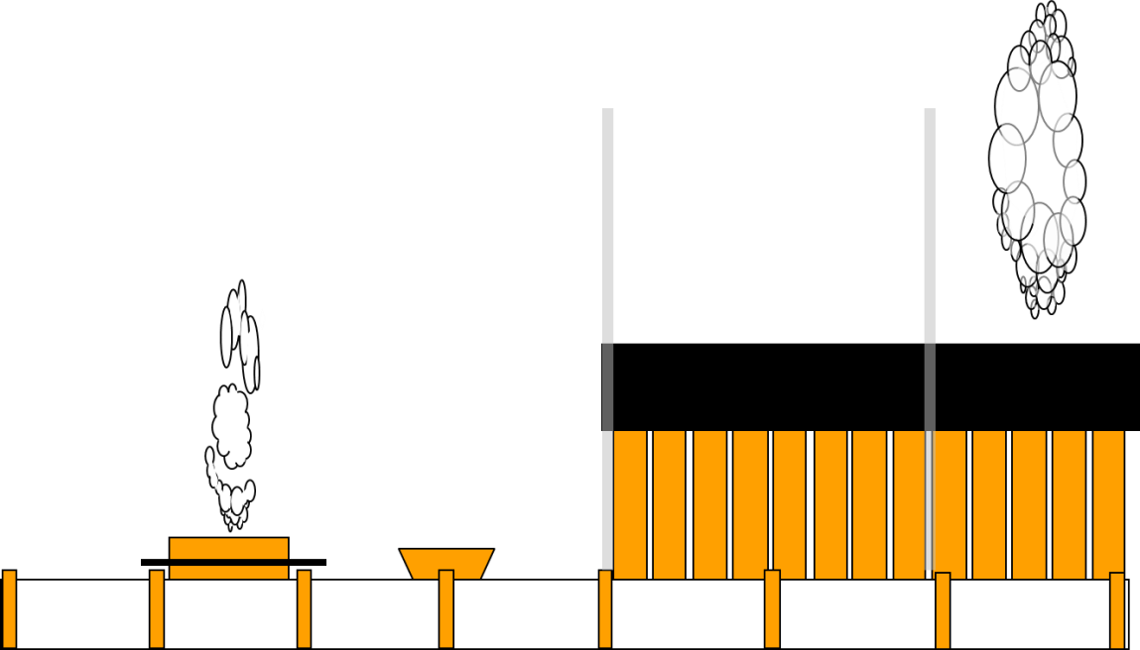
Zevende-Dags Adventisten
SABBAT SCHOOL
4e Kwartaal 2013
Oktober 19–Oktober 25
LES 4
HEILIGE
DER
HEILIGE
HEILIGE
Brandoffer
Altaar
Wasvat
Leren van het Heiligdom
INHOUDSOPGAAF

Slide 6
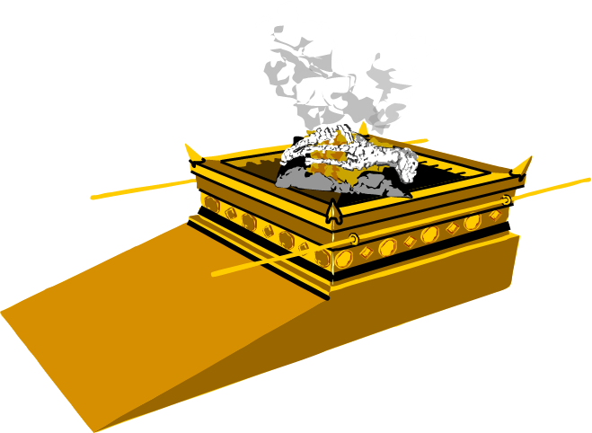
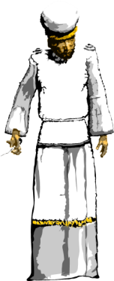
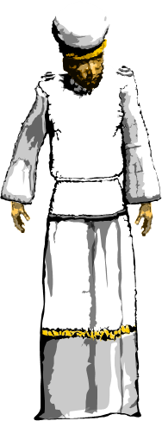
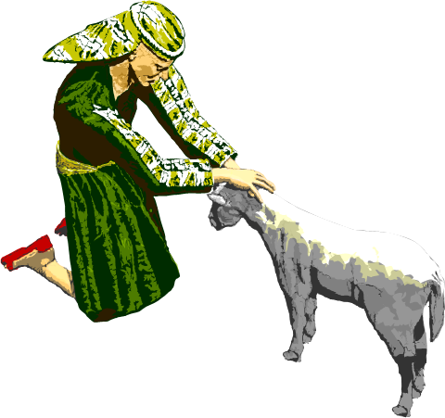
Zevende-Dags Adventisten
SABBAT SCHOOL
4e Kwartaal 2013
Oktober 26–November 1
LES 5
Verzoening: Zuivering door Offers
INHOUDSOPGAAF

Slide 7
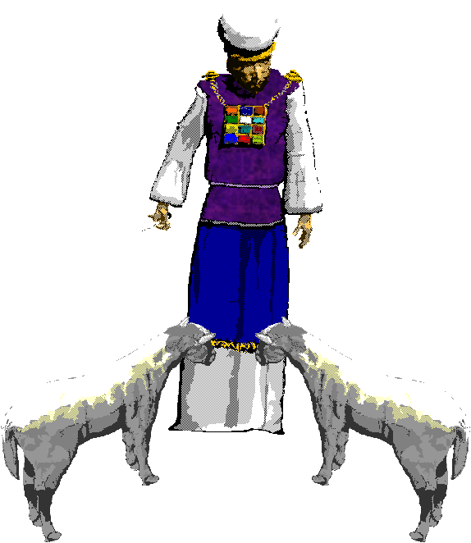
Zevende-Dags Adventisten
SABBAT SCHOOL
4e Kwartaal 2013
November 2–November 8
LES 6
De Grote Verzoendag
INHOUDSOPGAAF

Slide 8
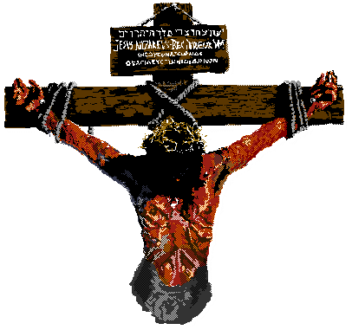
Zevende-Dags Adventisten
SABBAT SCHOOL
4e Kwartaal 2013
November 9–November 15
LES 7
Christus, Ons Offer
INHOUDSOPGAAF

Slide 9
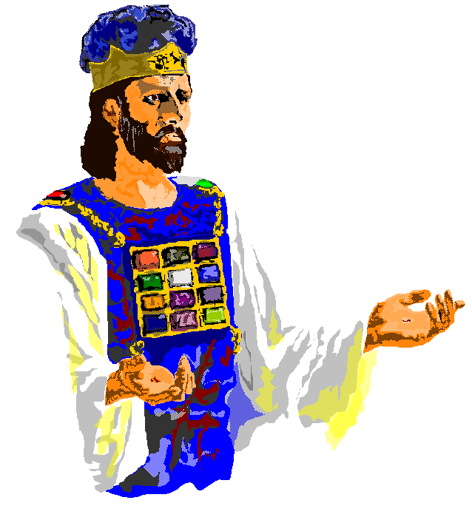
Zevende-Dags Adventisten
SABBAT SCHOOL
4e Kwartaal 2013
November 16–November 22
LES 8
Christus, Onze Hogepriester
INHOUDSOPGAAF

Slide 10
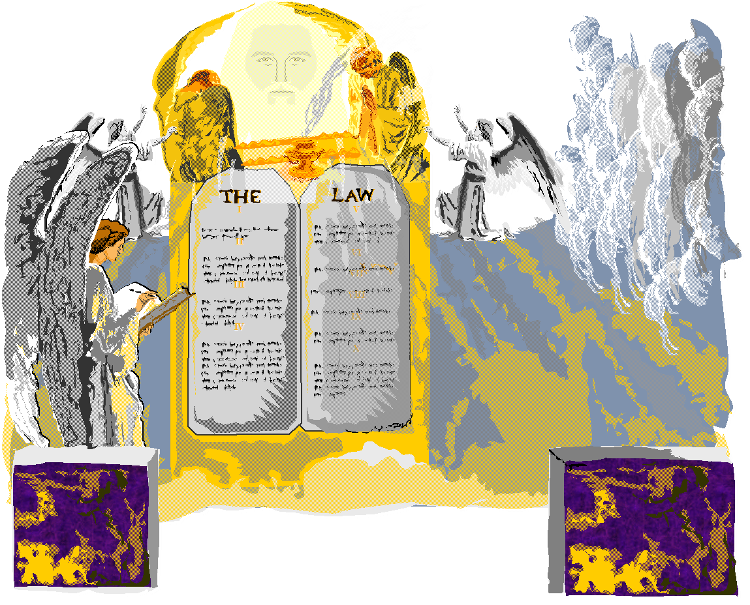
Zevende-Dags Adventisten
SABBAT SCHOOL
4e Kwartaal 2013
November 23–November 29
LES 9
Het Onderzoekend Oordeel
INHOUDSOPGAAF

Slide 11
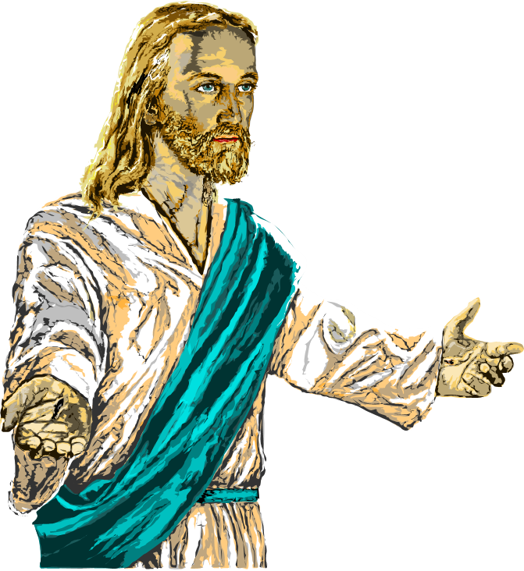
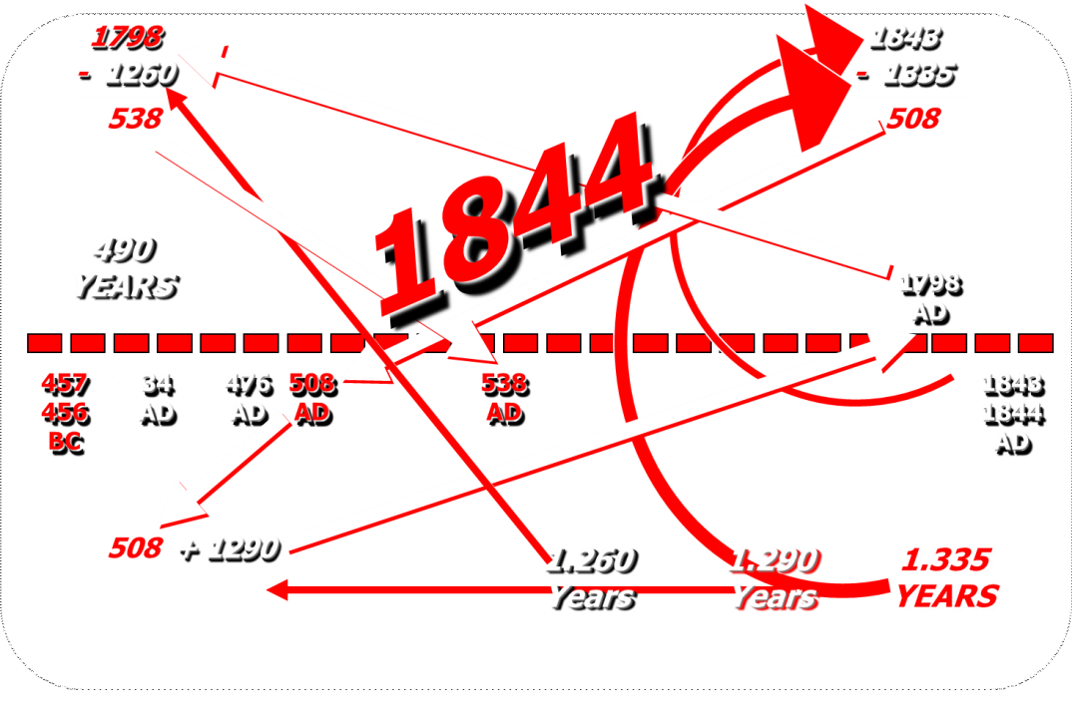
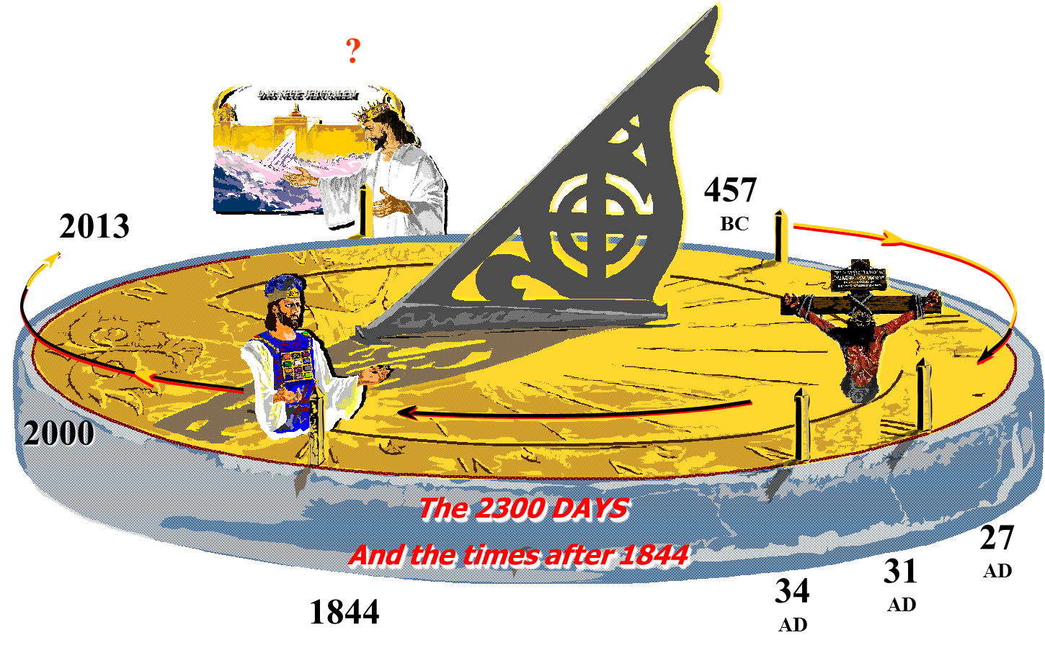
Zevende-Dags Adventisten
SABBAT SCHOOL
4e Kwartaal 2013
November 30–December 6
LES 10
Het Profetische Gezicht
met betrekking tot Grote Verzoendag
INHOUDSOPGAAF

Slide 12
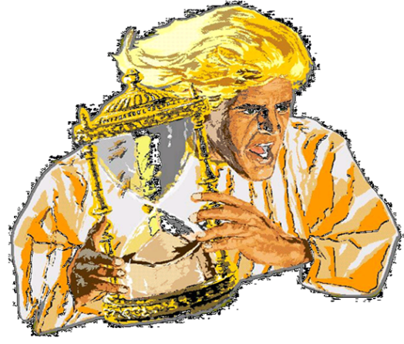
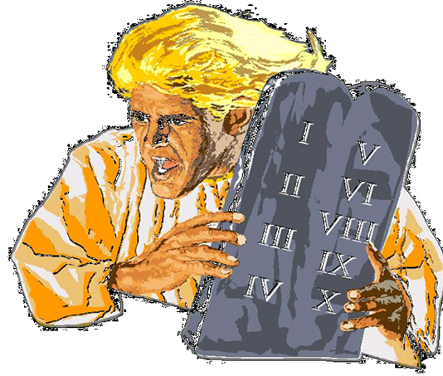
Zevende-Dags Adventisten
SABBAT SCHOOL
4e Kwartaal 2013
LES 11
Onze Profetische Boodschap
INHOUDSOPGAAF

Slide 13
Zevende-Dags Adventisten
SABBAT SCHOOL
4e Kwartaal 2013
December 14–December 20
LES 12
Het Kosmische Conflict
m.b.t. God’s Karakter
INHOUDSOPGAAF

Slide 14
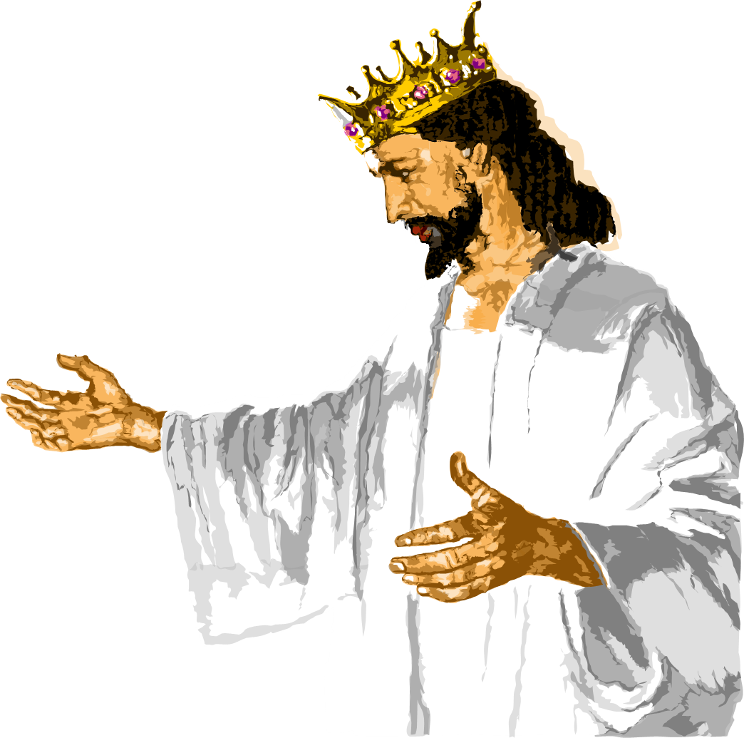
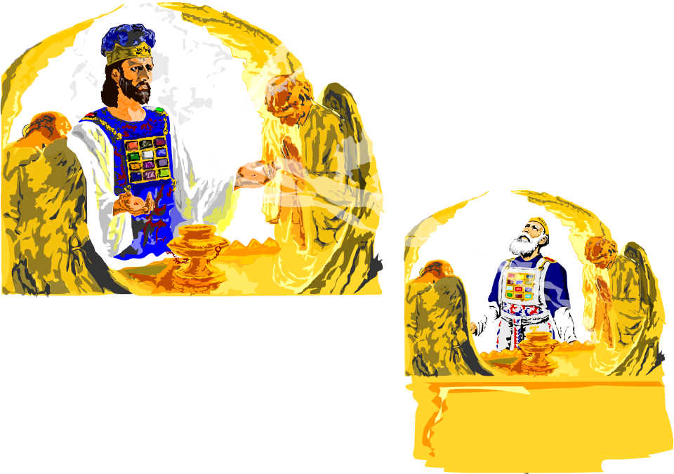
Zevende-Dags Adventisten
SABBAT SCHOOL
4e Kwartaal 2013
December 21–December 27
LES 13
De Oproep vanuit het Heiligdom
INHOUDSOPGAAF

Slide 15
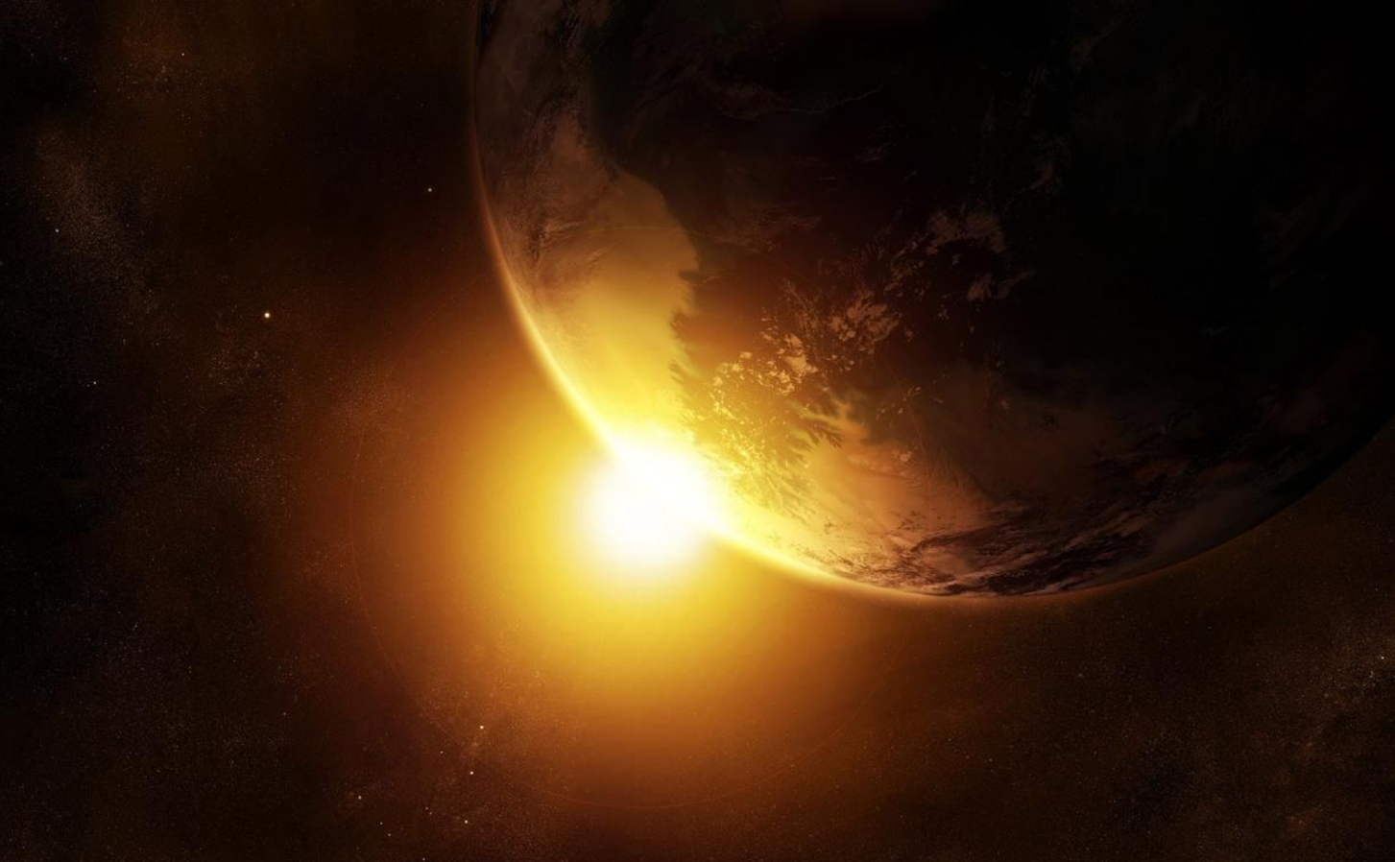
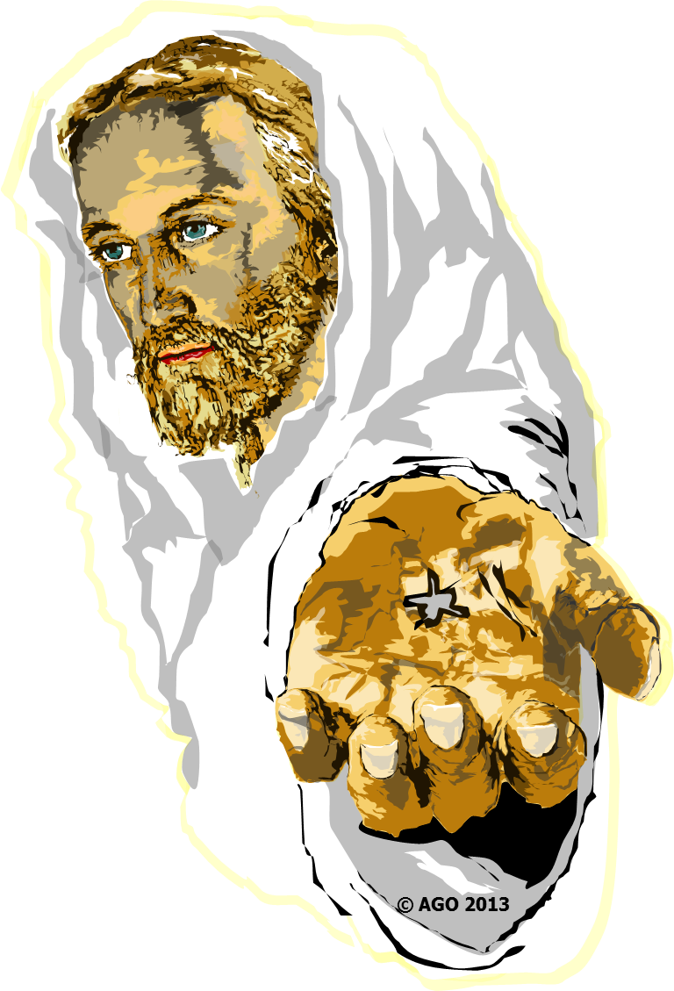
Zevende-Dags Adventisten
SABBAT SCHOOL
4e Kwartaal 2013
Vergeet niet…, het is bijna Middernacht.

